Slide 1
现代汉语 “X不是”研究
硕 士 学 位 论 文 研 究 进 展 汇 报
报告人：陈 静
报告时间：2020/03/03
Notes:
大家好，今天我报告的内容是……

Slide 2
01
绪论
02
目录
“X不是”句法分布描写
“X不是”构式义刻画
03
CONTENTS
04
接下来的研究思路

Slide 3
1
绪论
BACKGROUNDS
Notes:
绪论这一部分的改动在研究思路上：根据开题时老师们的建议，我打算放弃“冗余否定”的说法，更多的从跟“X不是”的来源有关的偏向问上来引入研究对象。
随着我对更多语料的考察，我发现“X不是”所在小句的语义应该是说话者视角的不确定性某种推测，当然X的不同会带来“确定性”程度上的差异。

Slide 4
1. 绪 论
1.1 从 “不是”类偏向问句说起
根据李宇凤（2008）的研究，汉语中包括两种语用偏向问的“不是”句，分别是：表示高度确认义的“不是”句和表示缓和揣测义的“不是”句，如下：
（1）犀吉又说，怎么？在巴黎不和我再见面了？这不是胡闹吗？
（2）俞樾说你这不是走了歪路了吗？学问不好好搞，去搞什么政治？
（3）她凑近火光，看了看我，说：“你不是这里的人吧？ ”
也即，“不是”句在反问句环境下获取高度确认义解读，在揣测问环境下获取低确认度推测。
Notes:
这里的高确认度、低确认度只是一种相对说法。

Slide 5
1. 绪 论
1.1 从 “不是”类偏向问句说起
（3）她凑近火光，看了看我，说：“你不是这里的人吧？”
对于例（3）来说，也可以用陈述的语调来问询或确认，仍然表示的是说话者的某种揣测。
（3’）她凑近火光，看了看我，说：“你不是这里的人吧。”
反问类“不是”句，常与“吗/么”共现
“不是”类偏向问
确定性推断（必然）
揣测问类“不是”句，常与“吧”共现
揣度性推测（或然）
Notes:
单看“你不是这里的人？”这句话是有歧义的，也就是这里的两类“不是”句。其语义理解可以反问语气下的“你不是这里的人吗？”，也可以理解为揣测问“你不是这里的人吧。”

Slide 6
1.1 从“不是”类偏向问说起
进一步总结表反面确认义的“不是”句使用环境如表1：
 | 允许出现的句类环境 |  |  | 与之共现的语气词
 | 疑问 | 感叹 | 陈述 | 吗/么 | 吧 | Ø
推断 | + | + | - | + | - | +
推测 | + | + （必须与“吧”共现） | + （必须与“吧”共现） | - | + | +
Notes:
揣测类的“不是”句可以出现在感叹句或陈述句环境中，但是必须与“吧”共现。否则很难取揣测义解读，其优势解读是一般性的否定句，语义为某种否定性的判断。

Slide 7
1.1 从“不是”类偏向问说起
当一部分单音节副词进入“不是”类偏向问句后……
（4）“至于钱这个东西，多一点，少一点，日子还不是一样过？”妻子娇嗔地白他一眼：“就你清高！”
（5）“老赵，老赵！这可不敢意气用事！一个乡党委书记说撸一个村支书还不是一句话！”
（6）忙活了一年，新的一年我要轻松轻松，也许有人说，新的一年，太阳还不是照样东升西落，地球还不依然自东向西旋转，没什么新鲜……
（7）我们聊天飞行,畅笑正欢,忽然车速大减,叫人生疑。一看,嗬!原来前方路上,左右各停一车,一正一反,哼哈二将,正将道路把住,只留一道小缝供一车爬行。久居此地的朋友便说:“别不是两个司机又聊上了吧?”
（8）他想：“什么急事要我马上离开，这样晚的时光，到哪里去，别不是她听错了！这个女乡下佬！”
（9）别不是他们又回来了。
Notes:
（4）-（6）高确认度推测-即推断；（7）-（9）低确认度推测—即推测
当这些单音节副词进入“不是”句后，句子整体语义仍然是表示某种推测义，不过具化了“不是”句的语义功能。比如（7）-（9）语义上表达的是某种揣度性推测，根据我们对语料的检查，“别不是”引导的仅为这类偏向问句，用于表达说话者的某种不确定性推测。

Slide 8
1.1 从“不是”类偏向问说起
进一步总结“还不是”“别不是”的使用环境如表2：
 | 允许出现的句类环境 |  |  | 与之共现的语气词
 | 疑问 | 感叹 | 陈述 | 吗/么 | 吧 | Ø
还不是类 | + | + | + | + | - | +
别不是类 | + | + | + | - | + | +

Slide 9
1.1 从“不是”类偏向问说起
结合表1表2，总结如下：
1. 光杆“不是”句若要获取推测义解读，则必须要依赖特殊的语气词和/或特殊句类（非陈述句类）。
也即，在陈述句 + 无语气词的环境下，光杆“不是”句基本不可能获取推测义解读；
2. 非光杆“不是”句（以“还/别不是……”为例）可以不依赖特殊语气词或特殊句类获得推测义解读。也即，在陈述句 + 无语气词的环境中，该句式可以获取推测义。
3. 光杆“不是”句的推测义解读机制是否定词的语义与特殊语气词和/或句类语义共同作用的结果。非光杆“不是”句在不依赖特殊语气词或句类的情况下取推测义解读，是违反常规语义组合规律的。
Notes:
如果将“陈述句+无语气词”环境看作是推测义的无标记环境，那么X的作用就是允准了“不是”类句在无标记环境下获取推测义解读。换一句话说，“X”携带了某种“标记”。

Slide 10
1.2 推测义标记词“X不是”
“还不是”、“别不是”可看作是推测义标记词。
由于“X不是”类表推测义的句子出现的句类范围较广，限于能力和精力，本文仅打算对陈述句环境中“X不是”类句子进行研究。
  “X不是”在陈述句环境中表推测义是基于原来的反问句用法发展而来，算是一种新兴用法。
  承担某种否定判断义的“X-不是”在语言中仍然存在，这种“同形”带来了歧义，从而造成非母语者及计算机语义识解的困难。
因此，本文的研究对象限定在：陈述句环境中的推测义标记词。拟打算从构式的角度描写这些标记词的句法语义语用特征。
Notes:
“还不是”、“别不是”又分别是推测义标记词下的两小类标记词：确定性推测义（推断义）标记词“还不是”；揣度性推测义（揣测义）标记词“别不是”。
袁老师在开题报告中指出，本文的研究范围太广了，一是研究对象分布范围广；二是研究对象多。当时袁老师建议要么就只考虑“还不是”与“可不是”这一组。
根据调研，发现这种推测义标记词的形成不是个别现象，很可能是某种词汇化语法化规律（否定词→揣测问标记；否定词→反诘标记），并且推断义标记词与揣测义标记词之间并不是毫无关系的，存在一定的转换和限制条件。本文目前的打算是仅对其分布范围进行限制。

Slide 11
2
“X不是”句法分布描写
“X不是”内部成分分析（略）
  变项“X”的取值
“X不是”外部环境分析
  “X不是”后接成分分析
  “X不是”句法位置分析

Slide 12
2.1 “X不是”的内部成分分析（略）
变项X的取值
这一部分在之前的报告中提到过，分析过程不再赘述。分析结果如下：
X可取：还，可，怕，别
X不是：还不是、可不是、怕不是、别不是

Slide 13
2.1 “X不是”的外部环境分析
“X不是”后接成分分析
  “X不是”后允准的短语类型（略）
  可以接NP、VP、AP、PP、S，接谓词性的短语成分的用例比较多。其中“可不是”的固化程度最高，常作为独立的语言片段出现在话语中，如：
  （10） 一天，我的同屋到楼下去取信，忽然大叫着上来：“幼华，你中了200万元大奖！”可不是，他擎上来一只巨型信封，信封面裁开一长条，里面露出一行大字：徐幼华——一个失踪了的200万元大奖得主！
  （11）陈正这才恍然深悟他的用意，于是向他提醒一些更有希望的门路。可不是，老先生过去的同事和学生中现在有当副部长的，有大企业的总工程师，工学院党委书记，中外合资公司经理，等等，难道找他们给安排个名差事还有什么困难吗?

Slide 14
2.1 “X不是”的外部环境分析
“X不是”出现的句法环境
  “X不是”常出现在口语语体中，常作为推测主句出现。可引导原因小句、目的小句、结果小句。
  （16）“这么多老将和新人挤在一起比赛,还不是因为现在铅球水平低。”河北队教练何增生感叹说。
  （17）温秉忠更为不满：“革命固然重要，但我们革命为的什么？还不是为了孩子们。再说我们革命也需要源源不断的人才。
  （18）乌龙听了觉得好笑，故意说：“急什么？七年一过，你还不是照样出去跳。”
  （19）苏小姐看他发急，刚才因为他对唐小姐卖开的不快全消散了，笑道：“瞧你着急得那样子！你自己怕不是当面花言巧语，背后刻薄人家。”
  （20）放着轻松活不干，执意北漂，怕不是为了哪个女孩。
  （21）说我要做大事，夭夭你想想看，有什么大事等我老了来做？怕不是两脚一伸，那个‘当大事’吧。”

Slide 15
2.2“X不是”的外部环境分析
“X不是”出现的句法环境
  “X不是”排斥出现的句法类
    在定语小句、宾语小句、补语小句中很难获取推测义解读。（以“还不是”为例）
    （22）现在还不是你休息的时候。
    （23）“她太爱出头露面，我觉得象她这么年轻的人，这就不太好了；我想她还不是我的同龄人，”洛姆夫人答道。
    （24）这一切目前体现得还不是很充分，但发展势头很好。
Notes:
（22）-（24）也只能取否定判断义的解读。

Slide 16
2.2 “X不是”的外部环境分析
“X不是”出现的句法环境
  “X不是”排斥出现的句法类
    在假设小句、让步小句、转折小句中很难获取推测义解读。
    （25）西亚、中亚和东南亚也越来越成为欧洲及其工业的驯服市场（如果还不是殖民地的话），它们向欧洲及其工业供应原料，而原先它们自己把这些...
    （26）可我还是能够作出判断，你很快就会成为第一流的人物，即使还不是我们学术界的头号人物。
    （27）在古典政治经济学中，这些公式诚然在实质上已经制定出来，但还不是有意识地制定的。
Notes:
（25）-（28）均解读为否定判断，而非推测义。

Slide 17
2.2 “X不是”的外部环境分析
“X不是”的句法功能
  “X不是”是处于高位的副词，即饰句副词
    饰句副词作用于整个句子，能分布在S前，也能分布在V前。与之相对立的是“饰谓副词”统辖谓语，只能分布在V前。
  （29）客人急了，脱口说：『什么好啊差的，还不是你局长一句话。』
  （30）除了生活条件艰苦外，贫困地区发不出工资是个重要原因，有些县长还不是一样领不到工资。
  （31）她想，看不出李文娟倒是有些运气的。转而又想，怕不是陈子强对文娟有意思吧
  （32）她怕不是因为这个才要离开中国的吧，这一切一切她从来也不愿意细想。
  （33）他想：“什么急事要我马上离开，这样晚的时光，到哪里去，别不是她听错了！这个女乡下佬！”
  （34）这小子别不是今晚不来吧。
Notes:
这里所说的S前、V前是指紧邻S前、紧邻V前。

Slide 18
2.2 “X不是”的外部环境分析
“X不是”的句法功能
  “X不是”是处于高位的副词，即饰句副词
    方梅（2017）认为饰句副词的重要标志是：与表达从属关系的连词共现时，饰句副词必须要居于连词前。
    （35）他们想，我们因残疾而失学，那些身体健全的孩子为什么也失学？还不是因为穷。
    （36）观众们知道有我郭德纲这么一个演员，更多的人并不是很了解我。因为还不是名角，还没成腕，所以在选择剧场的时候也遇到了不少麻烦。[该处“还不是”不是推测义标记]

Slide 19
2.2 “X不是”的外部环境分析
“X不是”的句法功能
  “X不是”是处于高位的副词，即饰句副词
    方梅（2017）认为饰句副词的重要标志是：与表达从属关系的连词共现时，饰句副词必须要居于连词前。
    （37）这怕不是因为里面模特长得和你像才买了吧。
    （38）他因为怕不是正品而迟迟没交定金。 [该处“怕不是”不表示推测]
    （39）别不是因为那些除草剂来找你的麻烦的吧。
    （40）*因为别不是（未见“别不是”处于句中的相关语料）
因此，在句法树上“X不是” 处于较高位置，统辖整个句子S。

Slide 20
2.3 小结
“X不是”不是内部成分分析（略）
“X不是”外部环境分析
  “X不是”后接成分（略）
  “X不是”出现的句法环境
  “X不是”一般出现在推测主句中，很难出现在定语小句、宾语小句、补语小句、可能小句、假设小句、让步小句、转折小句中。
  “X不是” 的句法功能
  “X不是”的语法功能类似于一个副词，并且属于高位副词，直接作用于句子S代表的命题。

Slide 21
3
“X不是”构式义刻画

Slide 22
3.1 “X不是”与认识情态
绪论部分提到，“X不是”表示推断或者推测标记；上一部分提到“X不是”是一种高位副词，而高位副词常与情态有关联。结合以上两点，我们认为“X不是”与认识情态（Epistemic modality）有关。
认识情态表达说话人对于命题为真的可能性与必然性的看法或态度，或者说它表达说话人对一个情境出现的可能性的判断。根据Palmer（2001），认识情态（Epistemic modality）是命题情态（Propositional modality）下的一种，认识情态下又包括三种情态类型，分别是：推断（Deductive）、推测(speculative)、假设(assumptive)。
推断(Deductive)：高确定性，相当于模态逻辑中的“必然”。例：John must be in his office.
推测(speculative)：低确定性，相当于模态逻辑中的“可能”。例：John may be in his office.
假设(assumptive)：以常识为基础的假设。例：John’ll be in his office.
Notes:
根据Pamler（2001）的理解，John must be in his office.表示说话人根据John办公室亮着灯或者不在家等证据做出的肯定判断，John will be in his office.则是根据其平时习惯的了解，比如几点到几点在办公室。
在我看来，认识情态是说话者对命题真值的主观判断，假设、推断、推测三者的分类标准似乎不在一个平面：推断和推测是根据确定性的大小，推断和假设又是根据“判断”的来源（事实证据 or 惯常证据）。
当然情态的分类系统学界本就有争议，各家分类体系稍有差异。也有人认为典型的认识情态就是：推断、推测。

Slide 23
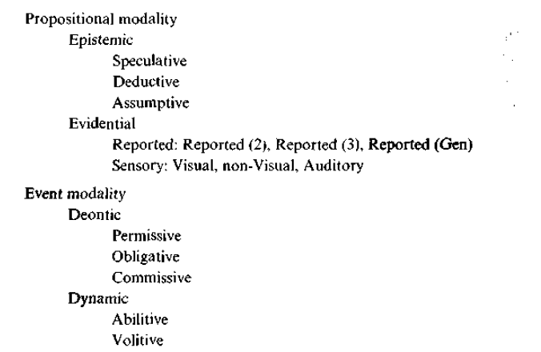
3.1 “X不是”与认识情态
    附：Palmer（2001）情态系统分类
认识情态涉及到的是说话者对命题真值的主观态度，典型的认识情态是指推测（speculative）、推论（deductive）。

Slide 24
3.2 “X不是”构式义
    结合绪论中的分析和上一部分，“X不是”主要分化为两组：
    推断义标记： 还不是、可不是
    B. 推测义标记：怕不是、别不是
认识情态标记”X不是”
推断义“X不是”
（还不是、可不是）
推测义“X不是”
（别不是、怕不是）

Slide 25
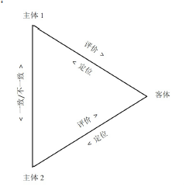
3.2 “X不是”的构式义
推测、推断情态句在表达句子的命题真值之外，带有说话者浓厚的主观性。主要体现在立场、态度、情感三个方面。
  立场
  根据Du Bois（2007），“立场”是指社会角色做出的一项公开行为，又对话中的显性交际手段实现，该行为同时评价（evaluate）了客体，定位（position）了主体，并与其他主体取得一致或者不一致（align）。—— “立场三角理论”
如果将“立场”看作是一个属性的话，那么该属性值可以取：[+ 一致] 、[- 一致]。
[+ 一致] 表示当前话语中主体1与主体2立场一致。
[- 一致] 表示当前话语中主体1与主体2立场一致。

Slide 26
3.2 “X不是”的构式义
拿”还不是”“可不是”来看：
（41）王晓霞告诉记者，有３个多月不练了，过了春节才开始练，体力还没有完全恢复。为什么停练？记者追问，“还不是和马（指）导闹别扭，大家不想干了。后来孙队长和崔院长不让，又把我们组织起来练”。
（42）花花公子却像是没有发生什么事似的，笑着向青青道：“小娘子，走吧，早完事早上路，你们能在短短的时间内赚二百两银子，天下没有比这更好赚的钱了。”那个黄胖也笑道：“可不是，我们跟着公子爷进进出出，两三个月也未必能有这么多的赏赐呢……”
显然，（41）中主体1“记者”与主体2“王晓霞”之间的立场不一致。（42）中主体1“花花公子”与主体2“黄胖”应该是一致的。
因此，在（41）中“立场”的属性值为[- 一致]；（42）中“立场”的属性值为[+ 一致]。

Slide 27
3.2 “X不是”的构式义
推测、推断情态句在表达句子的命题真值之外，带有说话者浓厚的主观性。主要体现在立场、态度、情感三个方面。
  态度
  情感
  <待续>

Slide 28
4
接下来的研究方向

Slide 29
4.1 研究中的困惑
    研究对象和研究范围：
    研究对象之间的差异性还是比较大的，因此想在某个语义范畴下对4个研究对象的差异进行比较显得有些困难。
    “X不是”这个词型还没有发展成为专门的所谓的“认识情态标记”，并且从共时层面来看，表示否定判断义的用法仍然是优势用法。按照本文目前的思路，仅对“X不是”的“新兴用法”进行分析，特别是对仅处于陈述句环境中的“X不是”进行分析，似乎有未反映语言单位整体情貌之嫌。

Slide 30
4.2 接下来的研究方向
    接下来的研究重点还是在“X不是”意义的描写和解释上。
用于“X不是”的句法位置特殊（多处于句首），也会考虑“X不是”的篇章功能。
整合并结构化表示“X不是”的各项信息，结构模式如下：

Slide 31
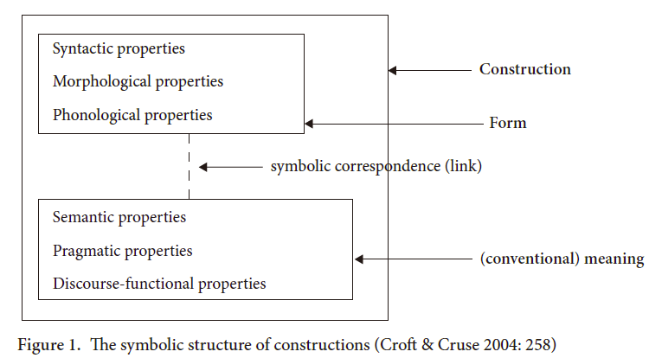
4.2 接下来的研究方向

Slide 32
请大家多多批评指正！
硕士论文进展汇报
报告人：陈 静

